Slide 1
LA PAZ BUS
Servicio de transporte Municipal
Buses Pumakatari & ChikiTiti

Slide 2

Bienvenidos
INTEGRANTES :
Joel Suxo & Jazmin Limachi
Mucho se ha dicho respecto a La Paz Bus, ya que es un sistema masivo de autobuses urbanos que opera en la ciudad de La Paz. Es administrado por el Servicio de Transporte Municipal (SETRAM), que está a cargo del Gobierno Autónomo de La Paz.

Slide 3

HERRAMIENTAS
PROYECTO
INTERFAZ GRAFICA GUI
LUCIDCHART
GITHUB
3
1
2
4
IMPLEMENTACIÓN
NETBEANS

Slide 4
RUTAS
7
ACHUMANI
desde Huallani (Achumani) hasta San Pedro
VILLA SALOME
CAJA FERROVIARIA
Villa Salomé hasta el Parque Urbano Central
Caja Ferroviaria hasta la plaza Alonzo de Mendoza
INTEGRADORA
6
4
INCA LLOJETA
2
CHASQUIPAMPA
Parque Urbano Central hasta la plaza Alonzo de Mendoza atravesando Kalajahuira
Inca Llojeta hasta el Parque Urbano Central
Chasquipampa hasta el Parque Urbano Central
IRPAVI II
Irpavi II hasta el Parque Urbano Central
5
1
3

Slide 5
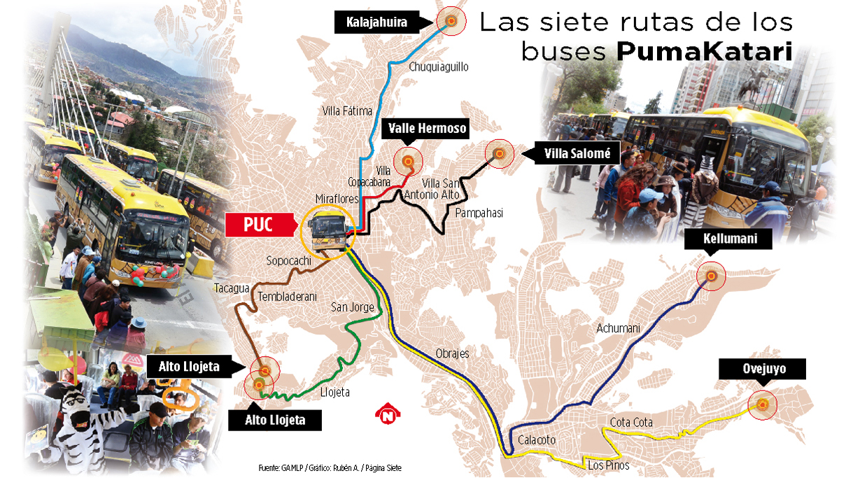
LINEAS
KALAJAHUIRA
Linea Celeste
KELLUMANI
Linea Azul
VALLE HERMOSO
VILLA SALOMÉ
Linea Roja
Linea Negra
ALTO LLOJETA
Linea Cafe
OVEJUYO
ALTO LLOJETA
Linea Amarillo
Linea Verde

Slide 6
HORARIOS
01
PRIMER HORARIO
02
SEGUNDO HORARIO
04 : 00 - 11:00
11 : 00 - 13:00
03
TERCER HORARIO
04
CUARTO HORARIO
13 : 00 - 17 : 00
17 : 00 - 23: 00
05
QUINTO HORARIO
23 : 00 - 04 : 00

Slide 7




TARIFAS
PLAN
PLAN
PLAN
PLAN
1
2
3
4
TARJETA
EFECTIVO
PREFERENCIAL
UNIVERSITARIA
Diurna 06:00 – 23:00
El Precio del Pasaje es de 2,3 Bs
Nocturna 23:00-06:00
El Precio del Pasaje es de 3 Bs
Diurna 06:00 – 23:00
El Precio del Pasaje es de 1,5 Bs
Nocturna 23:00-06:00
El Precio del Pasaje es de 3 Bs
Diurna 06:00 – 23:00
El Precio del Pasaje es de 2 Bs
Nocturna 23:00-06:00
El Precio del Pasaje es de 3 Bs
Diurna 06:00 – 23:00
El Precio del Pasaje es de 2 Bs
Nocturna 23:00-06:00
El Precio del Pasaje es de 3 Bs

